Slide 1


Chào mừng các em đến với tiết Tiếng Việt - Lớp 2

Slide 2


Tiếng Việt
Từ ngữ chỉ sự vật, hoạt động:
Câu nêu hoạt động:

Slide 3
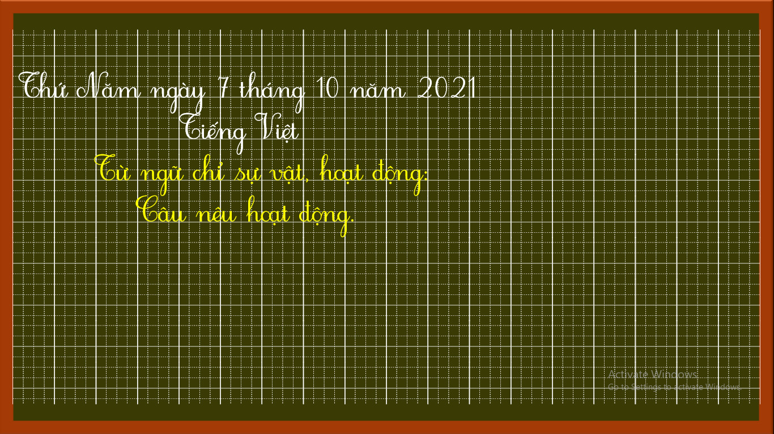

Slide 4
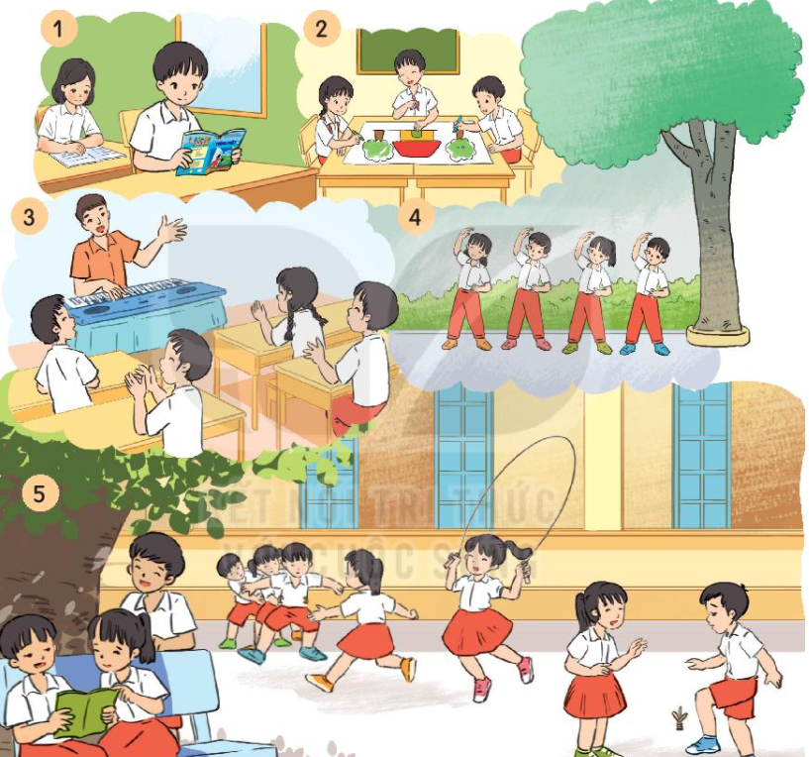
1. Dựa vào tranh, tìm từ ngữ:
a. Chỉ sự vật:
thầy giáo,
học sinh,
sách vở,
bàn ghế,
bảng,
bút màu,
đàn,
khăn trải bàn,
cửa,
cái dây,
quả cầu,
cây bàng,...
b. Chỉ hoạt động:
đọc sách,
vẽ,
dạy học,
hát,
đánh đàn,
vỗ tay,
tập thể dục,
nhìn,
nghe,
nhảy dây,
đá cầu,
.....

Slide 5
2. Đặt một câu nêu hoạt động với từ ngữ vừa tìm được.
b. Chỉ hoạt động:
đọc sách, vẽ, dạy học, hát, đánh đàn, vỗ tay, tập thể dục, nhìn, nghe,
Nhảy dây, đá cầu, ....
- Tôi đang đọc sách.

Slide 6
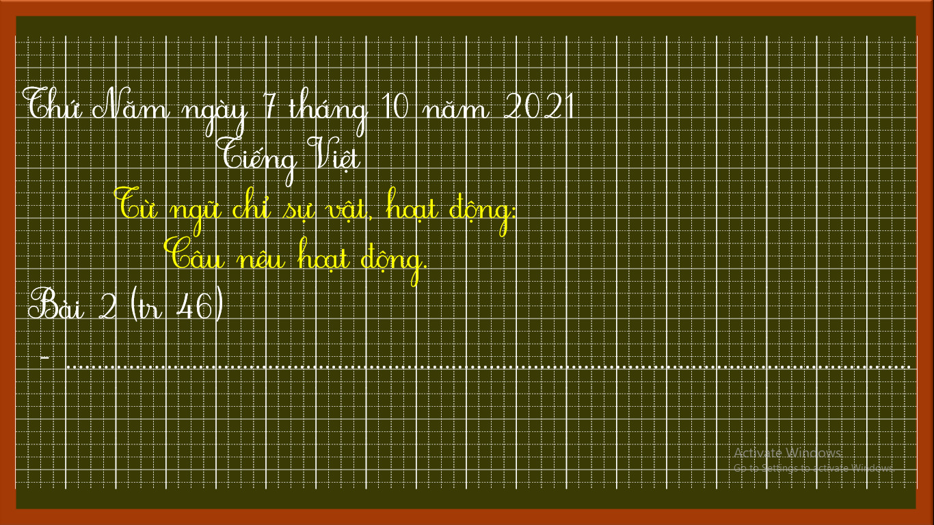

Slide 7



CỦNG CỐ BÀI HỌC

